Slide 1










Η επιστήμη των πολιτών και η
συμβολή της στην εξέλιξη της ιατρικής επιστημονικής έρευνας
Particle Therapy Masterclass, Greece
23 Μαρτίου 2024
Κατερίνα Ζούρου, Ph.D., Διευθύνουσα Σύμβουλος
Στεφανία Οικονόμου, MA
Connect with us!

Slide 2
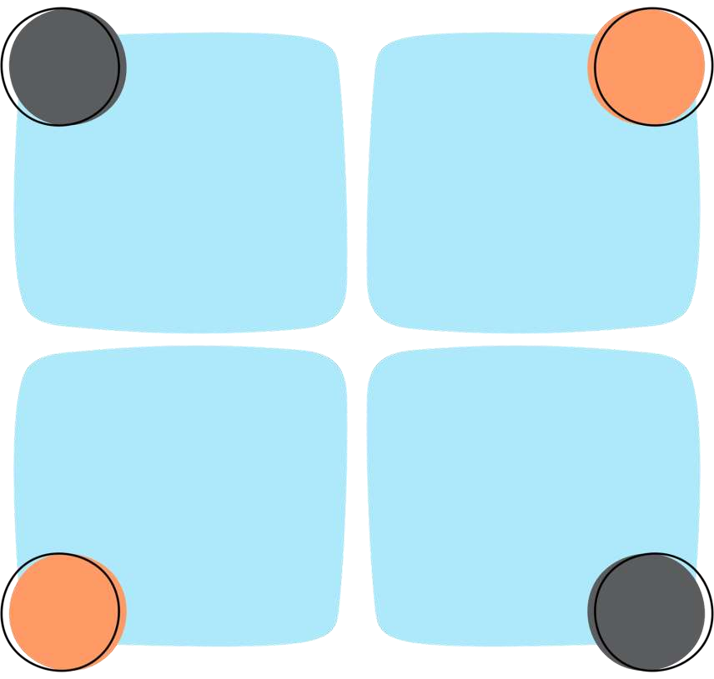

Η Web2Learn
•Έτος ίδρυσης: 2014.
• Αναπτύσσουμε:
Τεχνογνωσία στην επαγγελματική κατάρτιση,
⚬
Υπηρεσίες e-learning.
17 έργα σε εξέλιξη
την ανοικτή μάθηση, την
⚬Προσαρμοσμένες λύσεις λογισμικού για
την κάλυψη των αναγκών της ψηφιακής
εκπαίδευσης.
•Ενεργή σε Ευρωπαϊκά προγράμματα
(Erasmus+, Horizon Europe, εθνικά κονδύλια).
•Οι πελάτες μας το 2023(ενδεικτικά):
επιστήμη των πολιτών και
την κοινωνική καινοτομία
Τομείς:
> 2500 εκπαιδευόμενοι
Τριτοβάθμια Εκπαίδευση,
ΕΕΚ, Σχολική
Εκπαίδευση
παγκόσμιο επίπεδο: Agence Universitaire de
la Francophonie (2020-); εθνικό επίπεδο:
Ελληνικό Μεσογειακό Πανεπιστήμιο.

Slide 3



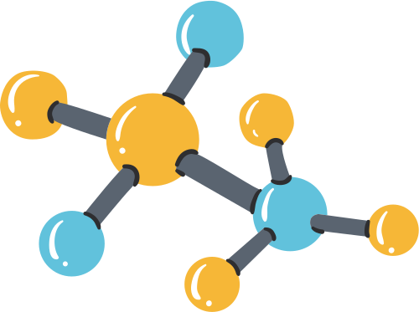

Η επιστήμη των πολιτών
Citizen Science

Slide 4


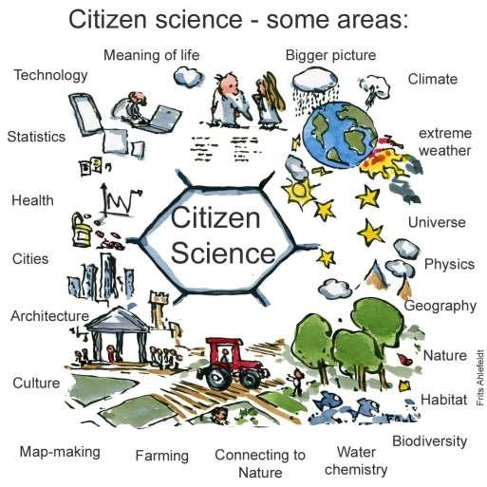

Επιστήμη των πολιτών (ΕτΠ): Τι είναι;
Συλλογικές δράσεις με σκοπό τη σύμπραξη πολιτών κι επιστημόνων.
Ομάδες πολιτών συμπράττουν με την επιστημονική κοινότητα για την επίλυση περιβαλλοντικών, ιατρικών και κοινωνικών θεμάτων.
Οι πολίτες συλλέγουν και αναλύουν δεδομένα, ερμηνεύουν και μοιράζονται ευρήματα
(Environmental Protection Agency, 2021).
Image by Frits Ahlefeldt

Slide 5


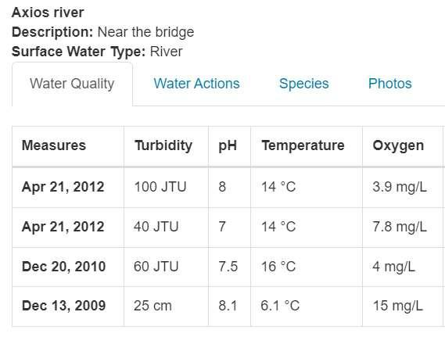
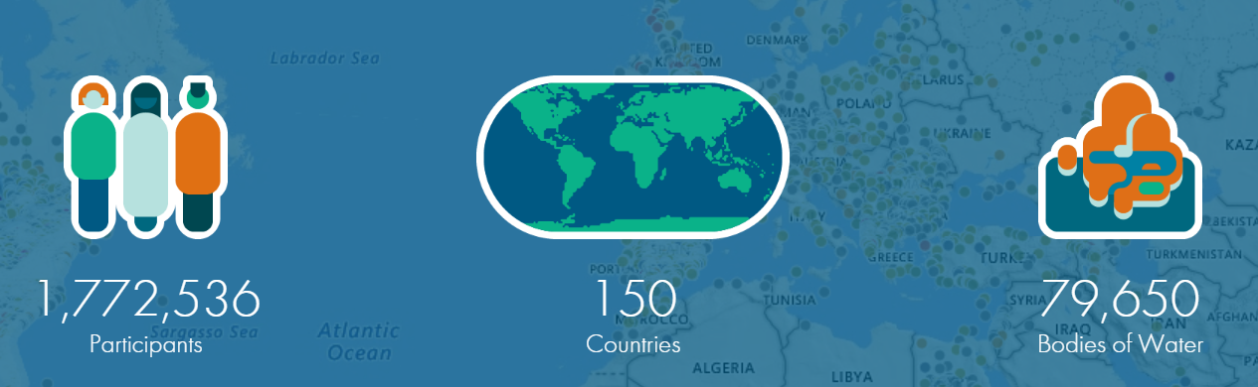
Παράδειγμα δράσης ΕτΠ: ποιότητα νερού
Παγκόσμια Ημέρα καταγραφής της ποιότητας του νερού (World Water Monitoring Day)
Πολίτες εξοπλίζονται με ειδικά εργαλεία καταγραφής της ποιότητας του νερού και αναλύουμε πηγές νερού (πχ λίμνες, ποτάμια, θάλασσα, ρυάκια, ρέματα, κτλ.).
Τα στοιχεία καταχωρούνται και είναι προσβάσιμα στο διαδικτυακό χώρο της πρωτοβουλίας.
Σύνδεσμος: https://www.monitorwater.org/

Slide 6
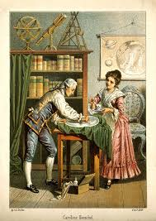
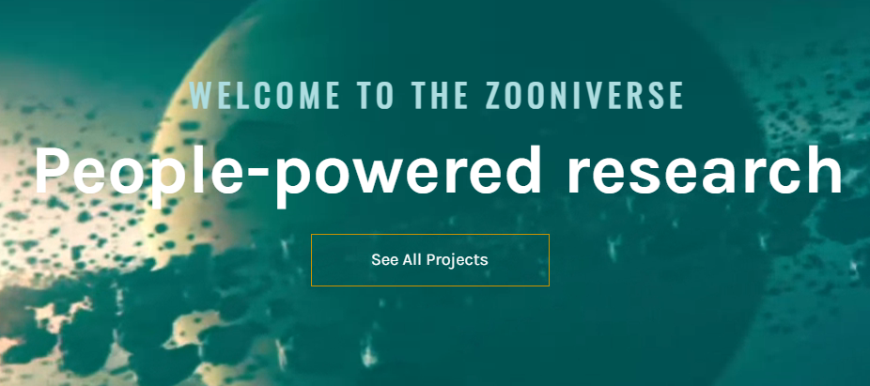

ΕτΠ: Μια ιστορία συμμετοχής και γνώσης!
Πρώτη φορά ο όρος εμφανίζεται στα μισά της δεκαετίας του 1990 από 2 επιστήμονες: τον Αμερικανό ορνιθολόγο Rick Bonney και το Βρετανό Κοινωνιολόγο Alan Irwin.
Διαδικτυακές πλατφόρμες με δράσεις ΕτΠ: Zooniverse & SciStarter
Απαρχές ΕτΠ ήδη από τον 19ο αιώνα! Οι πρώτες καταγραφές αφορούσαν καιρικά φαινόμενα και παρατηρήσεις για το περιβάλλον.
Πηγή: UCL (n.d.) History of Citizen Science. https://tinyurl.com/22k39jdt
Sir William Herschel and Caroline Herschel. Colored lithograph by A. Diethe. Credit: Wellcome Collection

Slide 7
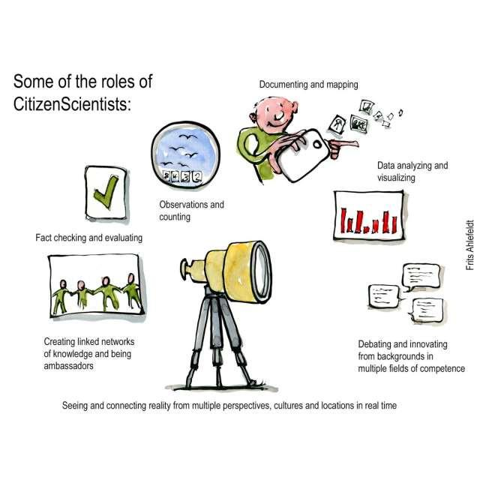
Επιστήμονες-πολίτες! Μπορούμε όλοι μας!
…πόσες φορές έχετε:
καταγράψει την ποσότητα και το είδος των σκουπιδιών που συλλέξατε απο μια παραλία;
βγάλει φωτογραφία είδη φυτών και ζώων μέσω μιας εφαρμογής αναγνώρισης ειδών;
Επιστήμονες-πολίτες μπορεί να γίνουμε όλοι μας!
Τι χρειαζόμαστε: a) μεθοδολογία έρευνας, b) έγκριτα εργαλεία καταγραφής, c) συνεργασία με επιστημονική ομάδα, d) ομαδική δουλειά!
Image by Frits Ahlefeldt

Slide 8


Η ΕτΠ σε ευρωπαϊκό επίπεδο
  Η Ευρωπαϊκή Οργάνωση Επιστήμης των Πολιτών (European Citizen Science Association, ECSA).
  10 Αρχές ΕτΠ: https://tinyurl.com/33scpkpw
  Ευρωπαϊκό έργο: European Citizen Science (2022-2026).
  Ιστότοπος: https://eu-citizen.science/

Slide 9







H επιστήμη των πολιτών στην ιατρική έρευνα

Slide 10

Η επιστήμη των ασθενών (patient science)
Aπό την καταγραφή και συλλογή δεδομένων για ένα ιατρικό πρόβλημα στη συνδιαμόρφωση των ερευνητικών ερωτημάτων, της μεθοδολογίας και των αποτελεσμάτων της έρευνας!
  Οι ασθενείς συμμετέχουν στην ιατρική έρευνα ως ερευνητές!
  Η ΕτΠ ως μέθοδος ενισχυμένης συμμετοχής των ασθενών σε ιατρικές έρευνες που τους αφορούν!
Πηγή: Heyen, N. B. et al. (2022). Patient Science: Citizen Science Involving Chronically Ill People as
Co-Researchers. Journal of Participatory Research Methods, 3(1). https://doi.org/10.35844/001c.35634

Slide 11
Η επιστήμη των ασθενών (συνέχεια)
Εξελίσσοντας την ιατρική έρευνα με τους ασθενείς
κι όχι απλώς για αυτούς.
Στάδια της συμμετοχής των ασθενών στην έρευνα (ενδεικτικά):
1ο: Ορίζουν τις προτεραιότητες και καθορίζουν τα ερευνητικά ερωτήματα.
2ο: Καταγράφουν τα συμπτώματά τους σε ένα επιστημονικά βασισμένο ερωτηματολόγιο ή εφαρμογή (πχ PatientsLikeMe: https://www.patientslikeme.com/)
3o: Διαδίδουν την έρευνα μέσω post στα social media, δίνουν ομιλίες και συνεντεύξεις.
4ο: Συμμετέχουν στην ερμηνεία των αποτελεσμάτων, μοιράζονται νέες οπτικές και περαιτέρω παρατηρήσεις.
5ο: Παίζουν σημαντικό ρόλο στη διάδοση των αποτελεσμάτων της έρευνας.
Πηγή: Heyen, N. B. et al. (2022). Patient Science: Citizen Science Involving Chronically Ill People as Co-Researchers. Journal of Participatory Research Methods, 3(1). https://doi.org/10.35844/001c.35634

Slide 12

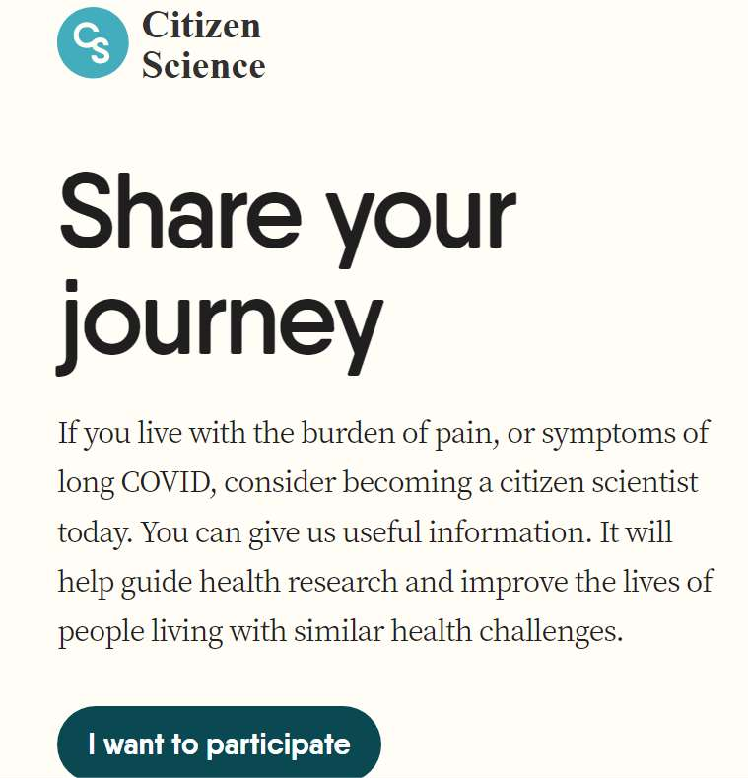
Νέα δεδομένα για τα post-COVID συμπτώματα
Η ΕτΠ ενδείκνυται ως μέθοδος για την περαιτέρω κατανόηση συμπτωμάτων, παρενεργειών, αλλά και της εξέλιξης μιας νόσου ή μιας θεραπείας!
Πώς; Οι ασθενείς μοιράζονται δεδομένα και την εμπειρία τους ανά τακτά χρονικά διαστήματα με τις επιστημονικές ομάδες.
Ενδεικτικό παράδειγμα: Η ΕτΠ αποδεικνύεται ωφέλιμη στη μελέτη των συμπτωμάτων και της υγείας των ασθενών που νόσησαν από COVID-19!
Πηγή: Citizen Science Pain Research. (n.d.). Share your journey. https://patientscientist.ca/

Slide 13

Τα οφέλη της ΕτΠ
Για την επιστημονική κοινότητα και την ιατρική έρευνα
Περισσότερα ποσοτικά και ποιοτικά δεδομένα.
Βαθύτερη συνεργασία κι επικοινωνία με την ομάδα-στόχου.
Έρευνα πιο κοντά στις ανάγκες των ασθενών
Για τους πολίτες (ασθενείς, το φιλικό τους περιβάλλον)
Ενδυνάμωση των επιστημόνων-πολιτών σε κοινωνικό επίπεδο.
Περισσότερη εμπιστοσύνη στην επιστήμη και τους ερευνητές.
Ανάπτυξη των γνώσεών τους σχετικά με την ασθένειά τους.
Για την κοινωνία
Πιο στοχευμένες ιατρικές επεμβάσεις/λύσεις σε ιατρικά ζητήματα.
Ανάπτυξη σχέσεων εμπιστοσύνης και συνεργασίας μεταξύ διαφορετικών ομάδων (επιστήμονες, πολίτες, δημόσιοι φορείς, ιδιωτικός τομέας, κτλ.)

Slide 14
Βιβλιογραφία
  UCL. (n.d.). History of Citizen Science. https://www.ucl.ac.uk/library/open-science-research-support/open-science/citizen-science/history-citizen-science
  ECSA (European Citizen Science Association). (2015). Ten Principles of Citizen Science. Zenodo. https://doi.org/10.17605/OSF.IO/XPR2N
  Heyen, N. B. et al. (2022). Patient Science: Citizen Science Involving Chronically Ill People as Co-Researchers. Journal of Participatory Research Methods, 3(1). https://doi.org/10.35844/001c.35634
  Wolf, GI. & De Groot, M. (2020). A Conceptual Framework for Personal Science. Front. Comput. Sci. 2:21. doi: 10.3389/fcomp.2020.00021
  European Commission, Directorate-General for Research and Innovation. (2020). Citizen science and citizen engagement: achievements in Horizon 2020 and recommendations on the way forward. Publications Office. https://data.europa.eu/doi/10.2777/05286
  The University of British Columbia. (February 2024). Patient-Oriented Research and Community-Based Health Research. https://guides.library.ubc.ca/por

Slide 15



Σας ευχαριστούμε!
Web2Learn:
https://web2learn.eu/
Ακολουθήστε μας:

